Slide 1
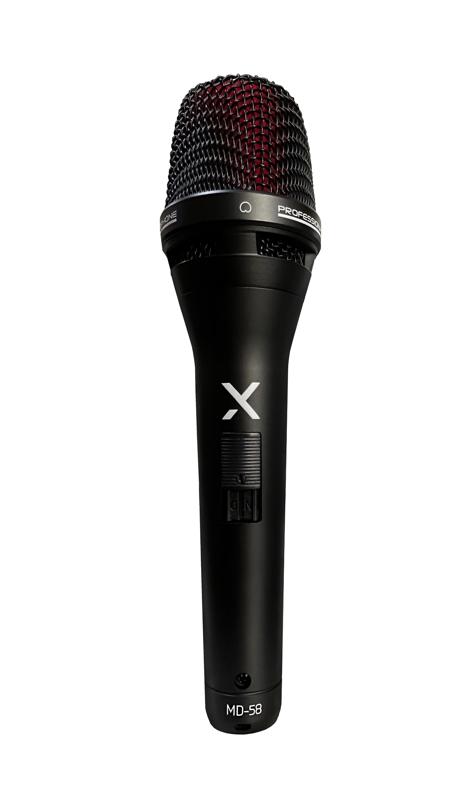
Microphone
MD-58
Professional Sound System
FEATURE
스피치와 보컬을 위한 다이나믹 카디오이드의 마이크
깨끗하고 자연스러운 음질 전송
견고하고 조작이 간편하여 다양하게 사용 가능
On/Off 전원 스위치로 손쉽게 음소거 기능 사용
SPECIFICATION
항목 | 세부내용
Type | Dynamic
Impedance | 600Ω ±30% at 1KHz
Pattern | Cardioid
Sensitivity | 0˚ : -51dB ±3dB (0dB=1v/μ bar at 1KHz)
Response | 80Hz~15KHz
Unit demensions | 200 x φ50mm
Net weight | 298g
경기도 성남시 분당구 판교로 723(분당테크노파크) B동 604-2호
TEL : 031-709-1061 / FAX : 031-709-1062

